Slide 1
Май 2023
Проведение приемной кампании с помощью «1С:Университет».
Часть 1. Интеграция с Сервисом приема» (в рамках проекта Суперсервис «Поступление в вуз онлайн»).
1. Обмен данными с Сервисом приема (30 минут):
выгрузка данных о приемной кампании в Сервис приема
выгрузка данных о заявлениях поступающих в Сервис приема
загрузка заявлений поступающих из Сервиса приема
2. Демонстрация возможностей «1С:Университет ПРОФ» для
обмена данными с Сервисом приема (30 минут):
3. Ответы на вопросы (30 минут).

Slide 2
«1С:УНИВЕРСИТЕТ» И «1С:УНИВЕРСИТЕТ ПРОФ». ОБЩАЯ ИНФОРМАЦИЯ О РЕШЕНИЯХ
2

Slide 3
«1С:Университет» и «1С:Университет ПРОФ». Общая информация о решениях.
Возможности:
прием в вуз, расчет и распределение нагрузки сотрудников, делопроизводство и учет по контингенту обучающихся
интеграция с ФИС ГИА и приема, интеграция с ФРДО
отчеты ВПО-1, ГЗГУ
расписание, послевузовское и дополнительное образование, планирование и учет результатов выполнения НИР, механизмы эффективного контракта в рамках новых систем оплаты труда, личные кабинеты поступающего, студента и преподавателя
интеграция с Сервисом приема
интеграция с Московским социальным реестром
отчеты 1-НК, 2-наука, отчет о деятельности диссертационных советов
Карточка «1С:Университет» http://solutions.1c.ru/catalog/university
Карточка «1С:Университет ПРОФ» http://solutions.1c.ru/catalog/university-prof
Презентации, записи вебинаров, перечень вузов, в которых внедрен/внедряется «1С:Университет» и «1С:Университет ПРОФ»: http://www.sgu-infocom.ru
3

Slide 4
«1С:Университет» и «1С:Университет ПРОФ». Особенности «1С:Университет ПРОФ» и различия одинаковых подсистем
«1С:Университет ПРОФ» | «1С:Университет»
Подсистема планирования учебного процесса
Загрузка и выгрузка учебных планов в форматах .xml и .plx | Загрузка и выгрузка учебных планов в формате .xml
Работа с программами дисциплин и образовательными программами | -
Работа с учебно-методическими комплексами | -
Подсистема управления студенческим составом
Работа с портфолио студентов | -
Подсистема расчета и распределения учебной нагрузки
Работа с портфолио преподавателей | -
Уникальные возможности «1С:Университет ПРОФ»
Веб-кабинеты для поступающего, студента и преподавателя | -
Интеграция с Сервисом приема | -
Возможность подключения мобильного приложения в доп. подписке | -
4

Slide 5
«1С:Университет» и «1С:Университет ПРОФ». Дополнительная информация.
Стоимость владения
Стоимость «1С:Университет» – 96 т.р., «1С:Университет ПРОФ» – 248 т.р.
Поддержка «1С:Университет» – 63,2 т.р./год (КП Отраслевой), «1С:Университет ПРОФ» – 215 т.р./год (СЛК)
Лицензия на сервер – 95,1 т.р.
Клиентская лицензия – примерно 3,7 т.р., достаточно 200 – 500 лицензий
Объем адаптаций под требования вуза – по согласованию
Особенности решения
Соответствие нормативной базе, постоянные обновления (4-5 в год)
Взаимодействие с вузовским сообществом
Особенности комплексного внедрения
Продолжительность внедрения от 6 мес. до 3-х лет
Привлечение лучших партнеров, гарантии фирмы «1С»
Технология
«1С:Предприятие 8.3»/«1С:Предприятие 8.3z», открытый код, работа с веб браузерами
Штатное обновление с «1С:Университет» на «1С:Университет ПРОФ»

Slide 6
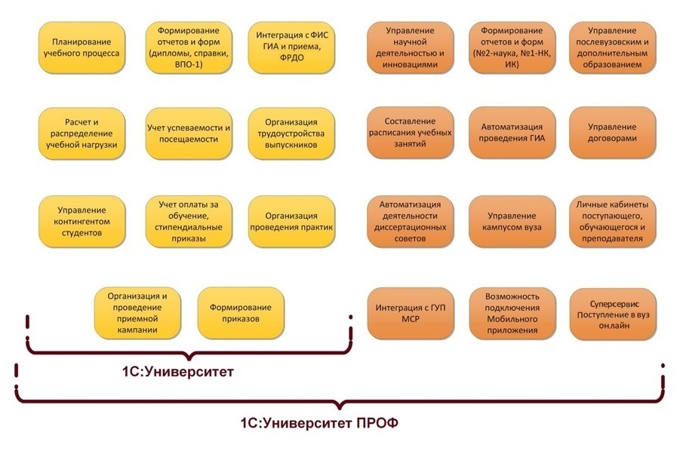
«1С:Университет» и «1С:Университет ПРОФ». Структура конфигурации.
6

Slide 7
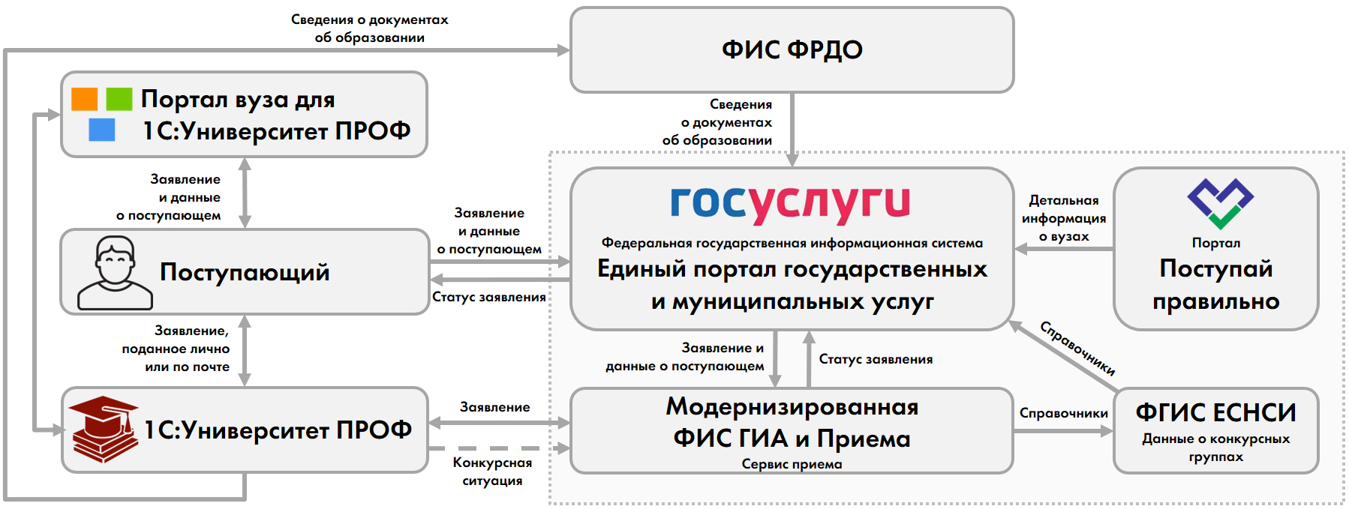
«1С:Университет» и «1С:Университет ПРОФ». Единая информационная среда по организации приемной кампании
7

Slide 8
«1С:Университет ПРОФ».
Интеграция с Сервисом приема
8

Slide 9
Справочники, в которых должны быть настроены соответствия
Справочники, для которых должны быть настроены соответствия перед началом выгрузки данных в Сервис приема и загрузки заявлений из Сервиса приема:
Направления подготовки (DirectionCls)
Уровни образования (EducationLevelCls)
Формы образования (EducationFormCls)
Образовательные предметы (SubjectCls)
Типы документов (DocumentTypeCls)
Виды мест (PlaceTypeCls)
Виды мероприятий (AdmissionEventCls)
Общероссийский классификатор стран мира (OksmCls)
Категории индивидуальных достижений (AchievementCategoryCls)
Статусы документов (DocumentCheckStatusCls)
Пол (GenderCls)
Типы вступительных испытаний (EntranceTestTypeCls)
Предметы централизованного тестирования Республики Беларусь (ПредметыЦТРеспубликиБеларусьВнутренний)
Предметы ОВИ для новых субъектов РФ (ПредметыОВИДляНовыхСубъектовРФВнутренний)
Предметы ВВИ по 528 постановлению (ПредметыВВИПо528ПостановлениюВнутренний)
Олимпиады (OlympicCls)
Реквизиты документов внешний (внешний) (РеквизитыДокументовВнешний)
Согласие на передачу заявления в ЕПГУ (внутренний) (СогласиеНаПередачуЗаявленияВЕПГУВнутренний)
Тип документа об образовании "Нет документа об образовании" (внутренний) (ТипДокументаНетДокументаОбОбразованииВнутренний)
9

Slide 10
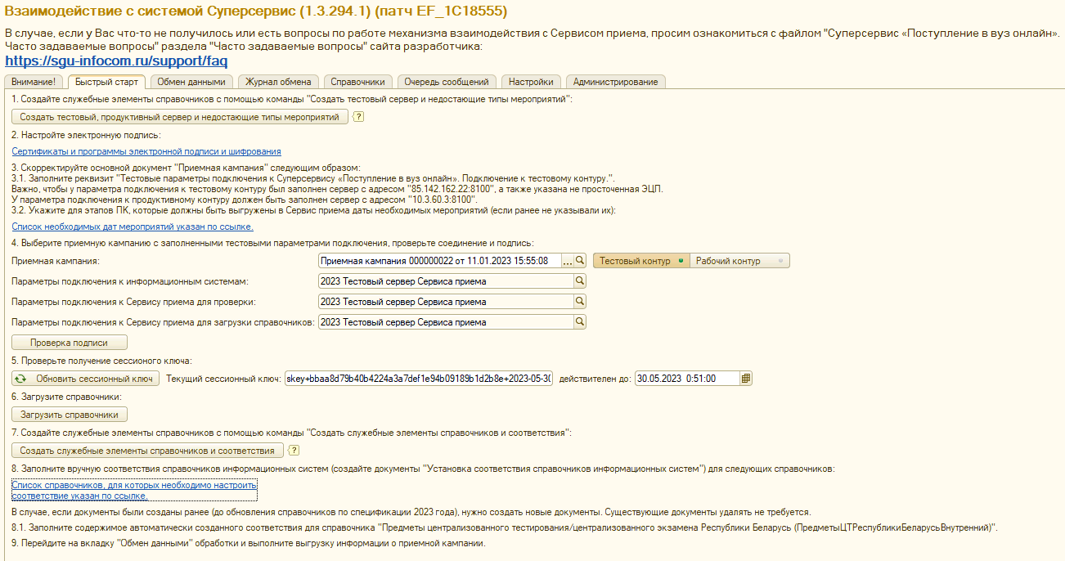
Быстрый старт
10

Slide 11
Общий алгоритм выгрузки данных в Сервис приема
Перейти на вкладку «Обмен данными».
В левой табличной части «Данные для отправки» выбрать выгружаемые данные.
В правой табличной части «Действие» выбрать действие (для добавления данных в Сервис приема - «Внесение данных в систему»).
Нажать в области «Данные для отправки» кнопку «Заполнить данные для отправки». В результате будет заполнена табличная часть данной области.
Отметить все выгружаемые значения «галочками» (по умолчанию отмечены все). Нажать кнопку «Сформировать пакеты для отправки». В результате пакеты данных будут сформированы и, если включены опции «Подписывать пакеты сразу при формировании» и «Отправлять пакеты сразу при формировании» (вкладка «Настройки – Подпись и отправка пакетов»), отправлены в Сервис приема.
После выгрузки данных в Сервис приема перейти на вкладку «Журнал обмена», выделить пакеты с выгруженными данными и нажать кнопку «Получить статус выбранных пакетов»
11

Slide 12
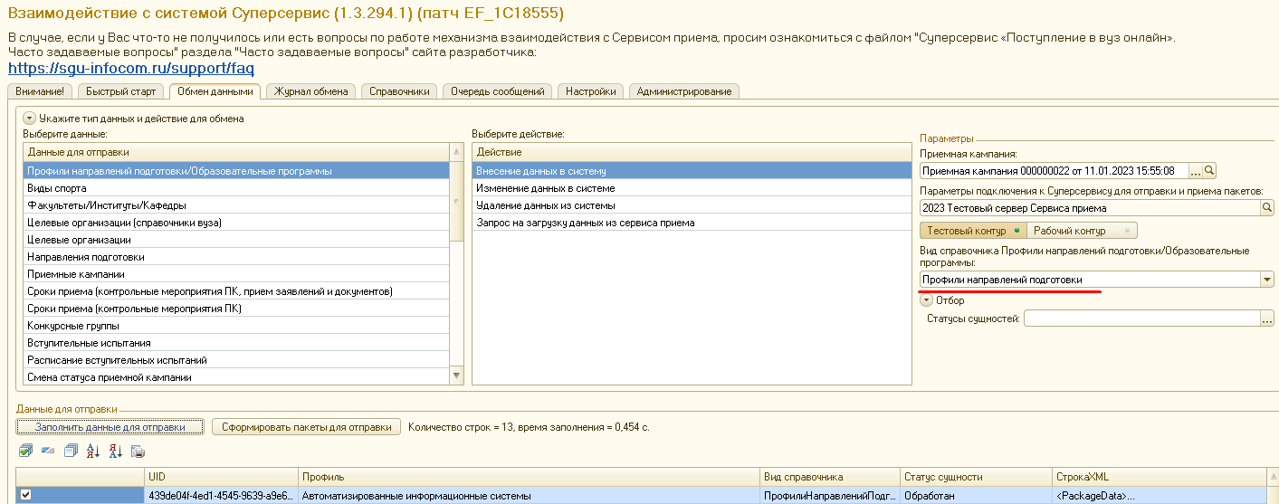
Последовательность выгрузки данных о приемной кампании в Сервис приема
1. Профили направлений подготовки/Образовательные программы – выгружается только если при приеме используются профили
Нюанс: Необходимо заполнить поле «Вид справочника Профили направлений подготовки/Образовательные программы». Значение из выпадающего списка выбирается на усмотрение вуза.
12

Slide 13
Последовательность выгрузки данных о приемной кампании в Сервис приема
2. Виды спорта – выгружаются, если в вузе проводятся вступительные испытания по избранным видам спорта.
Если используются вступительные испытания по различным видам спорта в рамках приемной кампании, то перед выгрузкой сущности «Виды спорта» (выполняется раньше выгрузки вступительных испытаний) необходимо:
в справочнике «Дисциплины» для дисциплины вступительных испытаний, предполагающей выбор какого-либо вида спорта, необходимо перечислить эти виды спорта в табличной части формы справочника.
в документе «Установка соответствия справочников информационных систем» для вида справочника «Образовательные предметы (SubjectCls)» установить предмет из п.1 в соответствие тому элементу внешней информационной системы, для которого значение реквизита «Sport» = «true»
13

Slide 14
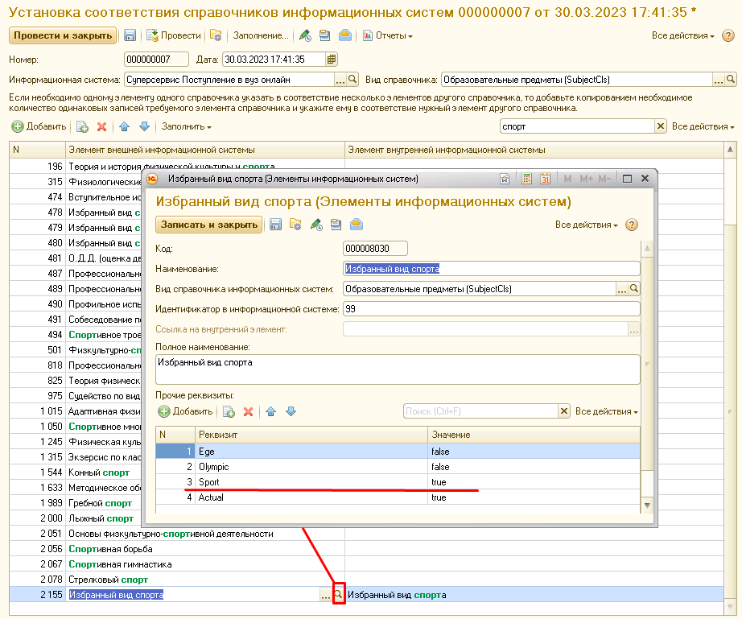
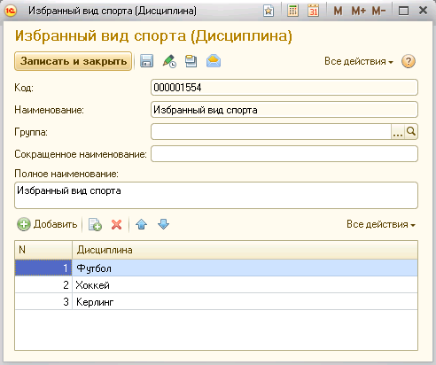
Последовательность выгрузки данных о приемной кампании в Сервис приема
Виды спорта. Предварительная настройка
14

Slide 15
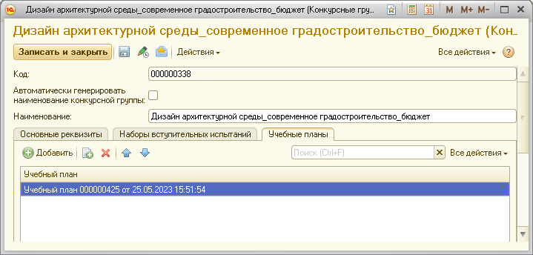
Последовательность выгрузки данных о приемной кампании в Сервис приема
3. Факультеты/Институты/Кафедры – не обязательно для выгрузки.
Позволяет выгрузить дополнительные параметры конкурсной группы. Данные берутся из учебного плана, указанного в конкурсной группе:
Факультет – из поля «Подразделение»;
Институт – из поля «Подразделение»;
Кафедра – из поля «Выпускающее подразделение».
15

Slide 16
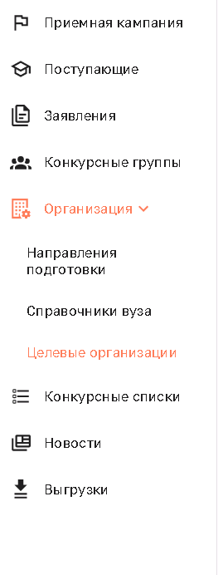
Последовательность выгрузки данных о приемной кампании в Сервис приема
4. Целевые организации (справочники вуза) – список организаций составляется на основании документа «План набора». Данные выгружаются в раздел Сервиса приема «Организации – Справочники вуза»
5. Целевые организации – список организаций составляется на основании документа «План набора». Данные выгружаются в раздел Сервиса приема «Организации – Целевые организации»
16

Slide 17
Последовательность выгрузки данных о приемной кампании в Сервис приема
6. Направления подготовки.
Если в приемной кампании используются профили направлений подготовки, необходимо обязательно установить опцию ««Выгружать направления подготовки по профилям» и заполнить поле «Вид справочника Профили направлений подготовки/Образовательные программы»
17

Slide 18
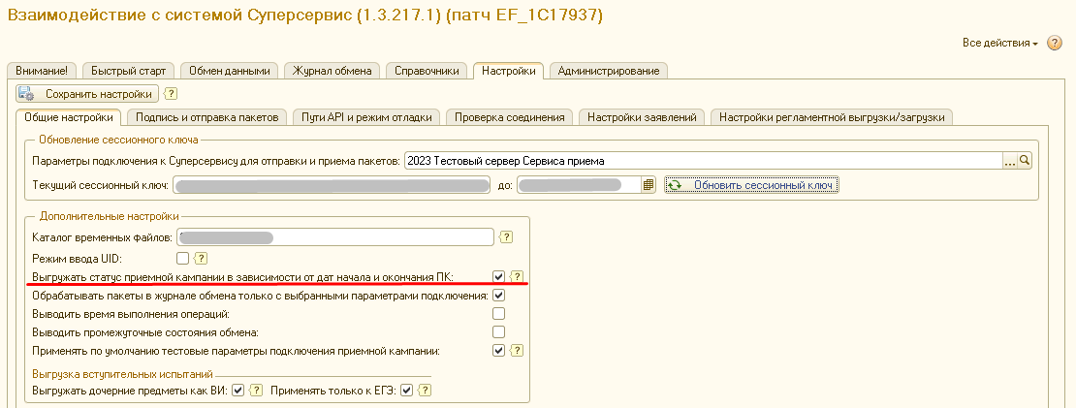
Последовательность выгрузки данных о приемной кампании в Сервис приема
7. Приемные кампании
Чтобы значение поля «Статус приемной кампании» рассчитывалось согласно данным с вкладки «Этапы приемной кампании» документа «Приемная кампания», нужно установить опцию «Выгружать статус приемной кампании в зависимости от дат начала и окончания ПК» на вкладке «Настройки – Общие настройки» формы обработки.
18

Slide 19
Последовательность выгрузки данных о приемной кампании в Сервис приема
8. Сроки приема (контрольные мероприятия ПК, прием заявлений и документов) – заполняется на основании данных с вкладки «Этапы приемной кампании» документа «Приемная кампания». Должны быть заполнены мероприятия приемной кампании для каждого из этапов.
9. Сроки приема (контрольные мероприятия ПК) – заполняется на основании данных с вкладки «Этапы приемной кампании» документа «Приемная кампания». Должны быть заполнены мероприятия приемной кампании для каждого из этапов.
Перед выгрузкой сроков приема необходимо убедиться, что среди этапов приемной кампании нет тех, для которых не созданы конкурсные группы. Т.е. в плане набора должна присутствовать хотя бы одна конкурсная группа для каждой комбинации характеристик этапа (уровень подготовки + форма обучения + основание поступления + особенности приема + категория приема). Также следует проверить корректность номеров этапов приемной кампании.
Требуемые номера этапов:
• для особой квоты, отдельной (ранее специальной) квоты, целевого приема - 0;
• для общего конкурса, полного возмещения затрат - 1.
19

Slide 20
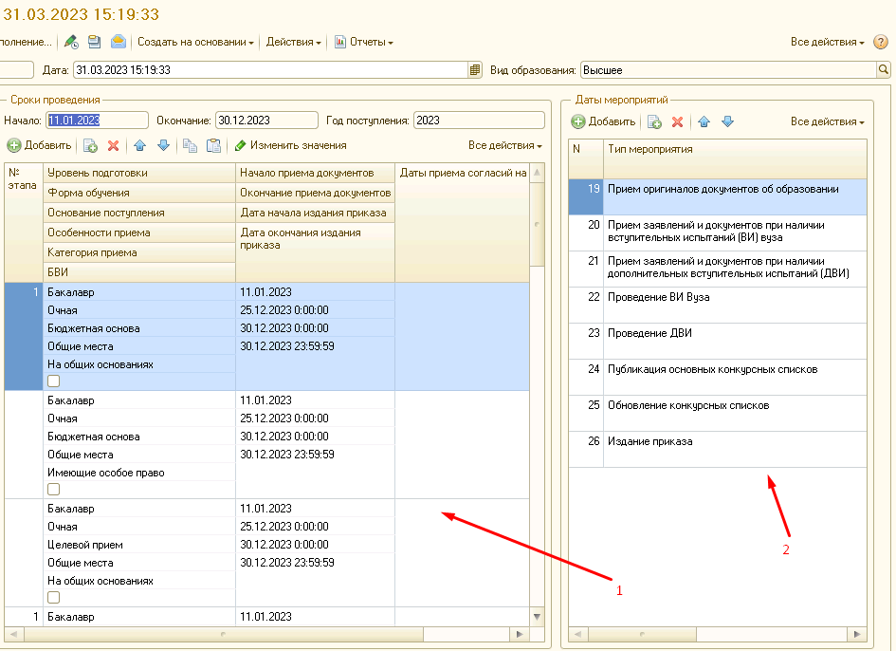
Последовательность выгрузки данных о приемной кампании в Сервис приема
Сроки приема.
Важно знать!
Из таблицы 1, «Сроки проведения», при выгрузке берутся только даты издания приказа (с приоритетом из таблицы 2, «Даты мероприятий», если издание приказов продублировано в таблицу 2, «Даты мероприятий»). Все остальные даты берутся из таблицы 2, «Даты мероприятий».
20

Slide 21
Последовательность выгрузки данных о приемной кампании в Сервис приема
10. Конкурсные группы
В поле «Формат выгрузки наименований конкурсных групп» выбирается формат выгрузки наименований конкурсных групп:
УГС/Направление – выгружаемое наименование конкурсной группы будет сформировано на основании значений полей «Укрупненная группа специальностей» и «Направление (специальность)» справочника «Конкурсные группы»: если заполнено поле «Укрупненная группа специальностей», то будет выгружено значение этого поля, если нет – значение поля «Направление (специальность)»;
Представление/наименование (если представление отсутствует) конкурсной группы – выгружаемое наименование конкурсной группы будет взято из поля «Представление» или «Наименование» (если поле «Представление» не заполнено) справочника «Конкурсные группы»;
Наименование конкурсной группы – выгружаемое наименование конкурсной группы будет взято из поля «Наименование» справочника «Конкурсные группы»;
Представление конкурсной группы – выгружаемое наименование конкурсной группы будет взято из поля «Представление» справочника «Конкурсные группы».
Опции «Выгружать направления подготовки по профилям», «Выгружать факультеты/институты», «Выгружать кафедры» могут быть установлены при необходимости.
21

Slide 22
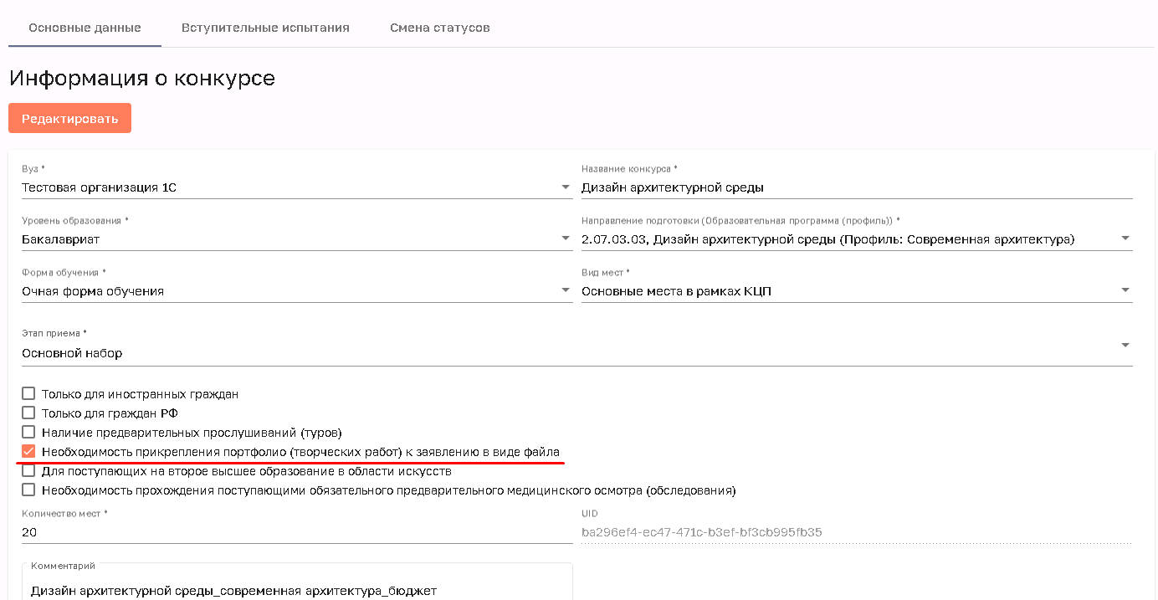
Последовательность выгрузки данных о приемной кампании в Сервис приема
10. Конкурсные группы
В поле «Тип документа «Портфолио (Творческая работа)»» можно выбрать тип документа (из справочника «Типы документов»); если этот тип документа присутствует для конкурсной группы в документе «Документы, предоставляемые поступающими», то в Сервисе приема для конкурсной группы будет заполнен признак конкурсной группы «Необходимость прикрепления портфолио (творческих работ) к заявлению в виде файла».
22

Slide 23
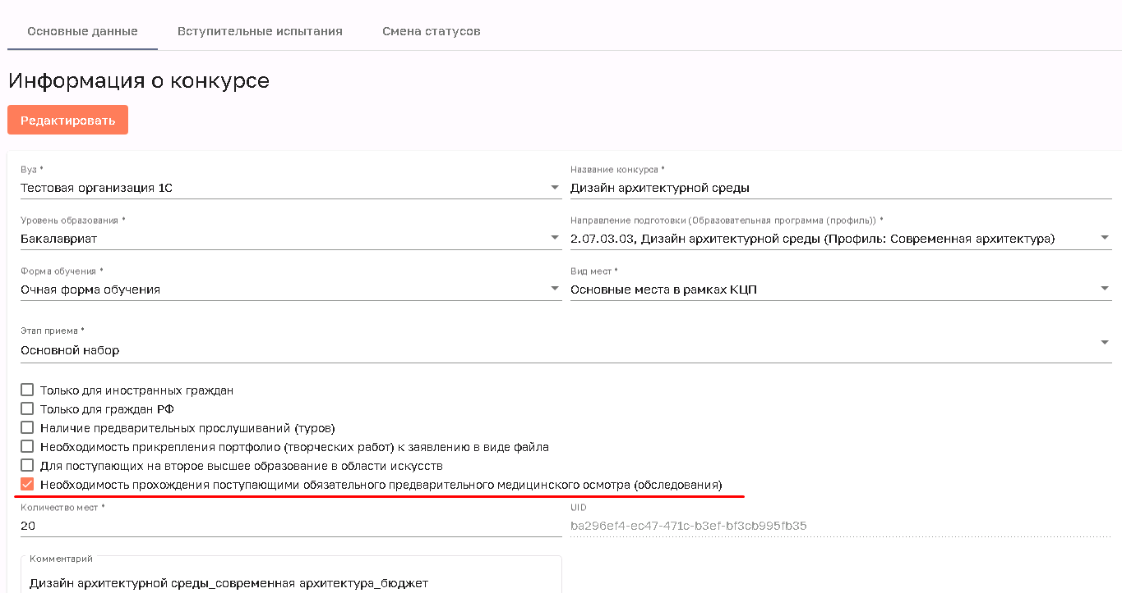
Последовательность выгрузки данных о приемной кампании в Сервис приема
10. Конкурсные группы
В поле «Тип документа «Документ, подтверждающий медицинский осмотр (обследование)»» можно выбрать тип документа (из справочника «Типы документов»); если этот тип документа присутствует для конкурсной группы в документе «Документы, предоставляемые поступающими», то в Сервисе приема для конкурсной группы будет заполнен признак конкурсной группы «Необходимость прохождения поступающими обязательного предварительного медицинского осмотра (обследования)».
23

Slide 24
Последовательность выгрузки данных о приемной кампании в Сервис приема
11. Вступительные испытания
Важно! Для творческих испытаний в документе «Вступительные испытания» должен быть указан тип вступительного испытания «Дополнительное испытание творческой и (или) профессиональной направленности» либо «Дополнительное испытание профильной направленности».
Перед выгрузкой вступительных испытаний в документе «Установка соответствий справочников информационных систем» должны быть настроены соответствия для справочников:
Образовательные предметы (SubjectCls)
Типы вступительных испытаний (EntranceTestTypeCls)
Предметы централизованного тестирования Республики Беларусь (ПредметыЦТРеспубликиБеларусьВнутренний)
Предметы ОВИ для новых субъектов РФ (ПредметыОВИДляНовыхСубъектовРФВнутренний)
Предметы ВВИ по 528 постановлению (ПредметыВВИПо528ПостановлениюВнутренний)
Подробнее – в Приложении 18 файла с ответами на часто задаваемые вопросы по Суперсервису, доступен для скачивания на https://sgu-infocom.ru/support/faq/
24

Slide 25
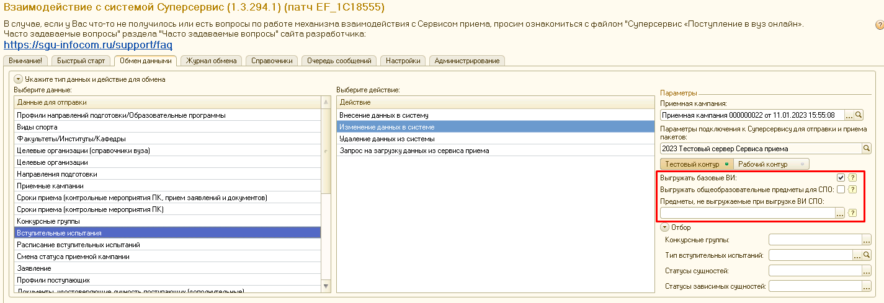
Последовательность выгрузки данных о приемной кампании в Сервис приема
11. Вступительные испытания
Дополнительные параметры выгрузки вступительных испытаний
«Выгружать базовые ВИ» – если данная опция включена, то выгружаются базовые ВИ (основные предметы, с ЕГЭ и заменяемые). Если опция выключена, то выгружаются заменяющие ВИ (основные не ЕГЭ и предметы по выбору). Если опция выключена, то выгружаются заменяющие ВИ (основные не ЕГЭ и предметы по выбору). Первоначально выгрузку вступительных испытаний нужно провести с включенной опцией.
25

Slide 26
Последовательность выгрузки данных о приемной кампании в Сервис приема
11. Вступительные испытания
Дополнительные параметры выгрузки вступительных испытаний
«Выгружать общеобразовательные предметы для СПО» – если включена данная опция, то при выгрузке вступительных испытаний с типом «ВИ на базе среднего профессионального образования» в выгружаемые данные будут включаться общеобразовательные предметы (элементы справочника «Образовательные предметы (SubjectCls)» Сервиса приема с флагом «Ege» = true). Если опция «Выгружать общеобразовательные предметы для СПО» выключена, такие предметы выгружаться не будут. До появления опции данные выгружались в таком виде, как если бы опция была включена. Если требуется удалить вступительные испытания по общеобразовательным предметам с типом «ВИ на базе среднего профессионального образования», которые были выгружены ранее, перед удалением нужно включить опцию. В дальнейшем опцию рекомендуется выключить.
«Предметы, не выгружаемые при выгрузке СПО» – в этом поле могут быть перечислены предметы, которые не будут включаться в данные для выгрузки вступительных испытаний с типом «ВИ на базе среднего профессионального образования». Если требуется удалить вступительные испытания по указанным предметам, которые были выгружены ранее, перед удалением нужно очистить настройку. В большинстве случаев поле «Предметы, не выгружаемые при выгрузке СПО», не рекомендуется использовать и достаточно отключения опции «Выгружать общеобразовательные предметы для СПО», т.к. есть вероятность некорректной настройки.
26

Slide 27
Последовательность выгрузки данных о приемной кампании в Сервис приема
12. Расписание вступительных испытаний
Если часть вступительных испытаний сдается очно, а часть – нет, то вначале нужно установить опцию «Тип сдачи ВИ очная», заполнить данные для отправки, в табличной части «Данные для заполнения» отметить сдаваемые в очной форме вступительные испытания и сформировать пакеты для отправки, а затем снять опцию «Тип сдачи ВИ очная», заполнить данные для отправки, отметить вступительные испытания, сдаваемые в заочной (дистанционной) форме и также сформировать пакеты для отправки.
27

Slide 28
Последовательность выгрузки данных о приемной кампании в Сервис приема
12. Расписание вступительных испытаний
Если необходимо выгрузить резервный день сдачи вступительных испытаний, то нужно добавить его в документе «Расписание вступительных испытаний», затем в обработке заполнить данные для отправки, отметить строки с резервными датами сдачи, установить опцию «Резервная дата ВИ» и сформировать пакеты для отправки.
28

Slide 29
Последовательность выгрузки данных о приемной кампании в Сервис приема
13. Смена статуса приемной кампании
Производится именно при смене статуса приемной кампании.
Используется действие «Изменение данных в системе»
29

Slide 30
Последовательность выгрузки данных о поступающих в Сервис приема
1. Заявление (информация о профиле поступающего в первый раз выгружается в составе заявления).
2. Профили поступающих – т.к. в первый раз данные о профиле поступающего выгружается вместе с заявлением, то в дальнейшем выгрузка профиля может потребоваться, только если в данных поступающего произошли изменения. Поэтому для выгрузки профилей поступающих используется действие «Изменение данных в системе».
3. Документы, удостоверяющие личность поступающих (дополнительные) – выгружаются в любой момент времени после выгрузки заявлений
4. Документы об образовании поступающих – выгружаются в любой момент времени после выгрузки заявлений
5. Документы, подтверждающие ИД – выгружаются в любой момент времени после выгрузки заявлений
6. Документы, подтверждающие льготу или отличительный признак – выгружаются в любой момент времени после выгрузки заявлений
30

Slide 31
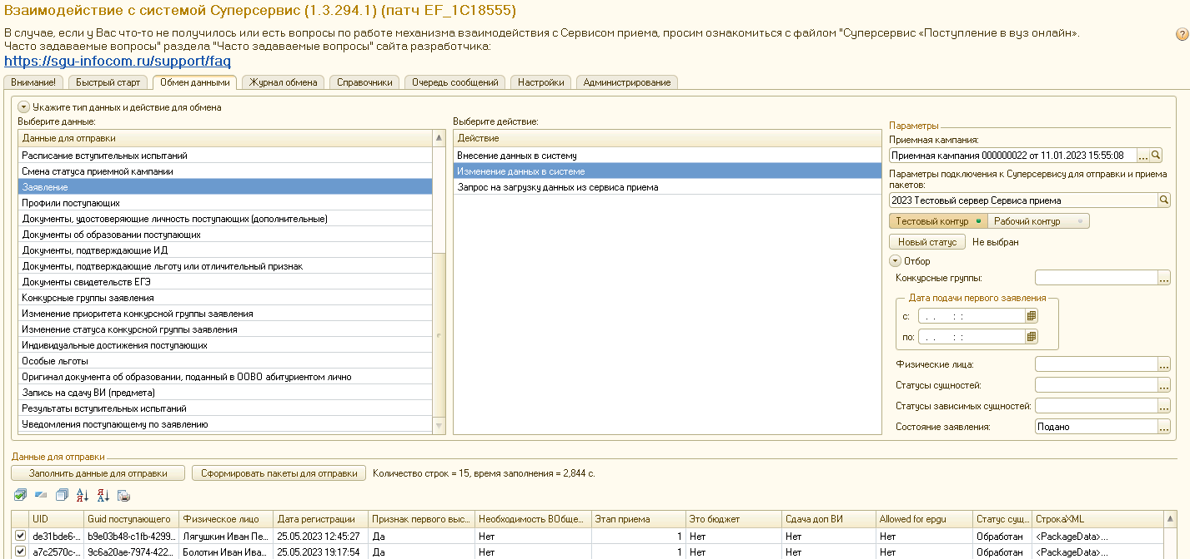
Последовательность выгрузки данных о поступающих в Сервис приема
31

Slide 32
Последовательность выгрузки данных о поступающих в Сервис приема
7. Конкурсные группы заявления – необходимо выбирать, если изменился состав конкурсов в заявлении, в частности, если были добавлены направления в заявление поступающего. Выгружается после первоначальной выгрузки заявления.
8. Изменение приоритета конкурсной группы заявления – необходимо выбирать, если в заявлении поступающего изменились только приоритеты ранее добавленных конкурсов, т.е. добавления/удаления конкурсов не происходило. Если менялся состав конкурсов в заявлении, надо выбирать «Конкурсные группы заявления», приоритет нового конкурса выгрузится вместе с ним. Выгружается после первоначальной выгрузки заявления.
9. Изменение статуса конкурсной группы заявления – выгружается после первоначальной выгрузки заявления (п.1 данного списка) или изменения конкурсной группы заявления (п.8 данного списка). При выборе этой сущности нужно нажать кнопку «Новый статус» и в открывшейся форме в поле «Устанавливаемый статус» выбрать статус, который будет установлен для выбранных конкурсных групп заявления при выгрузке, и нажать кнопку «Выбрать». После этого нужно нажать кнопку «Заполнить данные для отправки», отметить «галочкой» выгружаемые данные и нажать кнопку «Сформировать пакеты для отправки». В результате при выгрузке всем отмеченным заявлениям будет присвоен выбранный статус.
32

Slide 33
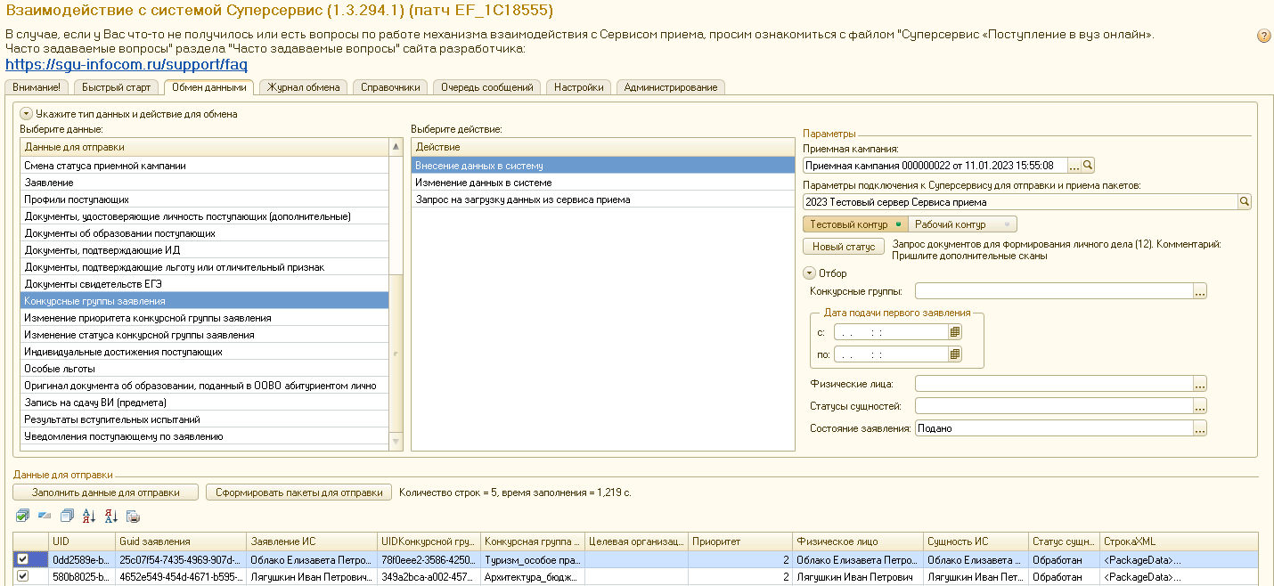
Последовательность выгрузки данных о поступающих в Сервис приема
33

Slide 34
Последовательность выгрузки данных о поступающих в Сервис приема
10. Индивидуальные достижения поступающих – данные выгружаются после того, как было выгружено заявление (п.1 данного списка) и документы, подтверждающие ИД (п.6 данного списка); если в состав конкурсов заявления вносились изменения, также должны быть выгружены конкурсные группы заявления (п.8 данного списка).
11. Особые льготы – данные выгружаются после того, как было выгружено заявление (п.1 данного списка) и документы, подтверждающие льготу или отличительный признак (п.7 данного списка); если в состав конкурсов заявления вносились изменения, также должны быть выгружены конкурсные группы заявления (п.8 данного списка).
12. Оригинал документа об образовании, поданный в ООВО абитуриентом лично – выгружается, если для документа об образовании в заявлении и личном деле поступающего указан вид документа «Оригинал». Действие – «Внесение данных в систему».
13. Запись на сдачу ВИ (предмета) – выгружается, если для поступающего создан документ «Допуск к вступительным испытаниям».
14. Результаты вступительных испытаний – выгружается, если для поступающего созданы и проведены документы «Свидетельство ЕГЭ» и/или «Экзаменационная ведомость», содержащие оценки (для свидетельства ЕГЭ должен быть установлен статус «Действительно».
15. Уведомления поступающему по заявлению – поступающим могут быть отправлены уведомления. Нужно нажать кнопку «Новый тип уведомления» и в открывшейся форме выбрать тип уведомления и внести текст сообщения. После этого нажать кнопку «Выбрать» и выгрузить данные.
34

Slide 35
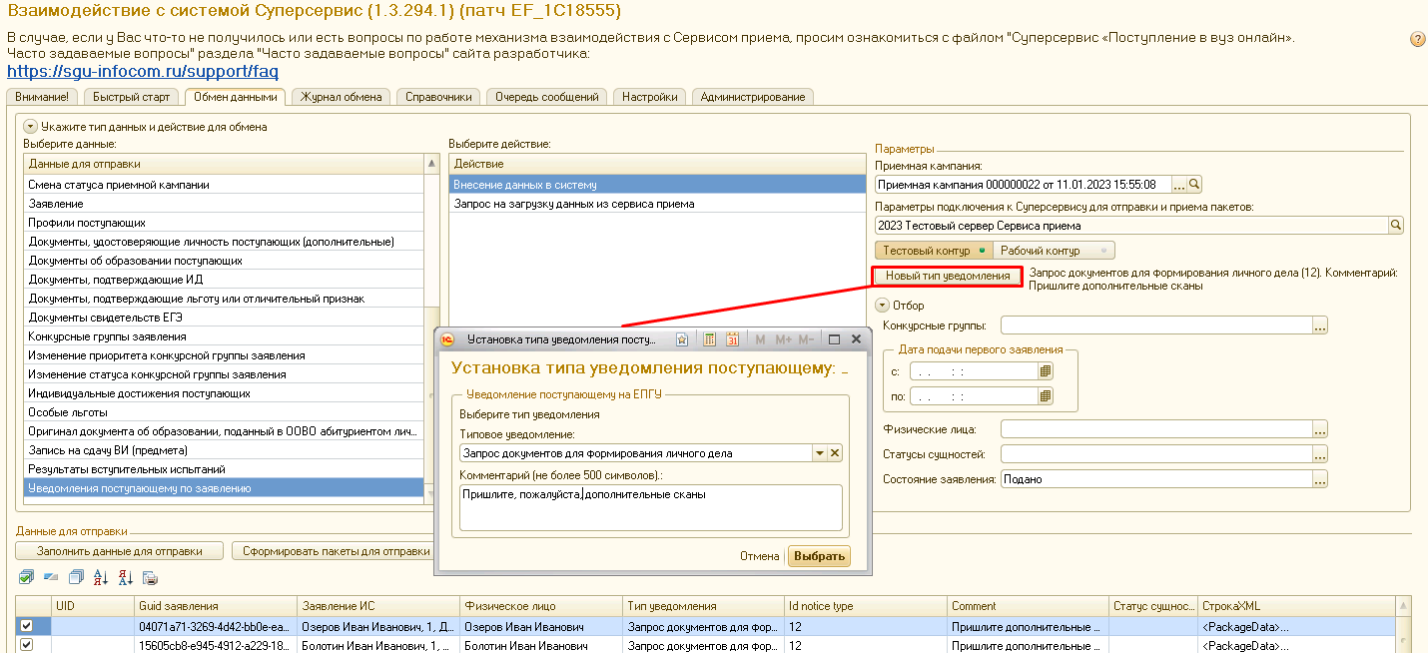
Последовательность выгрузки данных о поступающих в Сервис приема
35

Slide 36
Загрузка заявлений поступающих из Сервиса приема
Перейти на вкладку «Очередь сообщений»
Открыть сообщение с типом «Заявление» двойным щелчком левой кнопкой мыши
Проверить пришедшие данные на вкладках формы создания заявления
Проверить и при необходимости выбрать набор вступительных испытаний
Если заявление подается на полную оплату – выбрать на форме создания заявления вид договора
Нажать кнопку «Сохранить заявление»
36

Slide 37
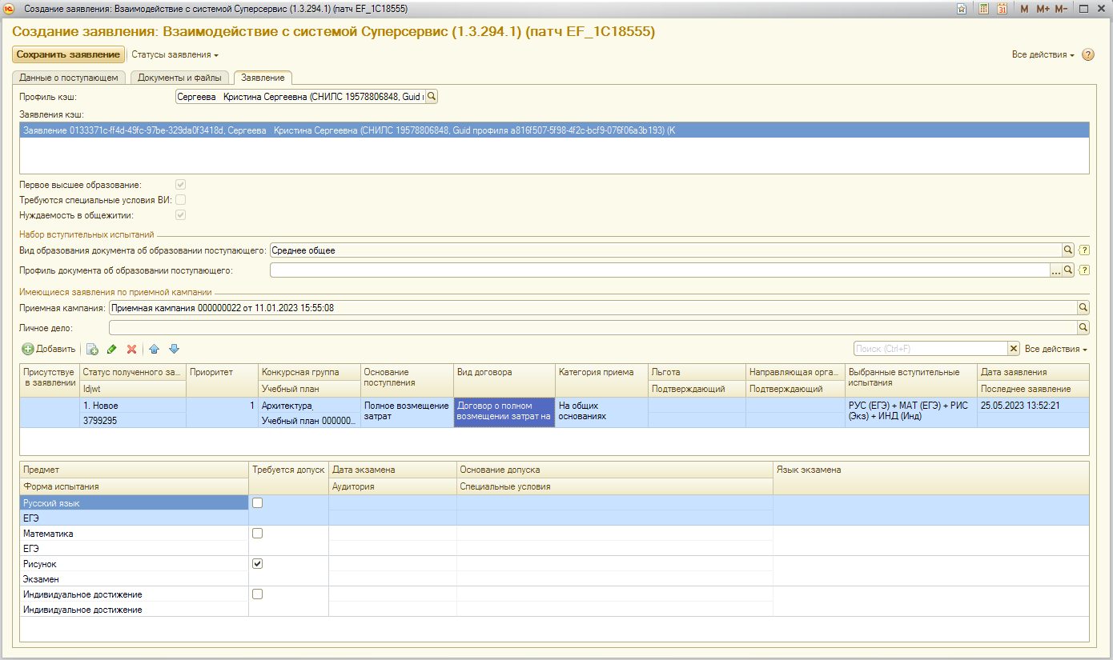
Загрузка заявлений поступающих из Сервиса приема
37

Slide 38
Суперсервис «Поступление в вуз онлайн» Методические материалы
Руководство пользователя «1С:Университет ПРОФ», том 2, глава 3 https://releases.1c.ru/project/SGU_UniversityPROF_2_2
Телеграм-группа «Суперсервис «Поступление в ВУЗ онлайн»: https://t.me/joinchat/FhRUaMF3d041Yzhi
Телеграм-канал «Поступление в вуз онлайн»: https://t.me/joinchat/B3rCe-VUY7Q5NjVi
Телеграм-группа «1С:Университет (1C:University)»: https://t.me/chat1cUniver
Личный кабинет «Сервис Приема ССПВО»: http://85.142.162.21:8032
Портал информационной поддержки проектов Минобрнауки России: https://fedportal.ru/
Решение типовых проблем при работе с программами электронной подписи (статья ИТС): https://its.1c.ru/db/metod81#content:5784:hdoc
Ответы на часто задаваемые вопросы https://sgu-infocom.ru/support/faq/
Записи вебинаров «1С:Университет ПРОФ»: https://sgu-infocom.ru/support/webinars/webinar-archive/
38

Slide 39
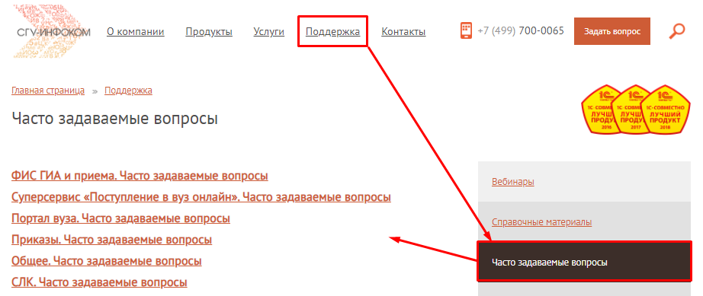
Ответы на часто задаваемые вопросы при работе с «1С:Университет ПРОФ»
На сайте http://www.sgu-infocom.ru в разделе «Поддержка» присутствуют файлы с ответами на часто задаваемые вопросы
39

Slide 40
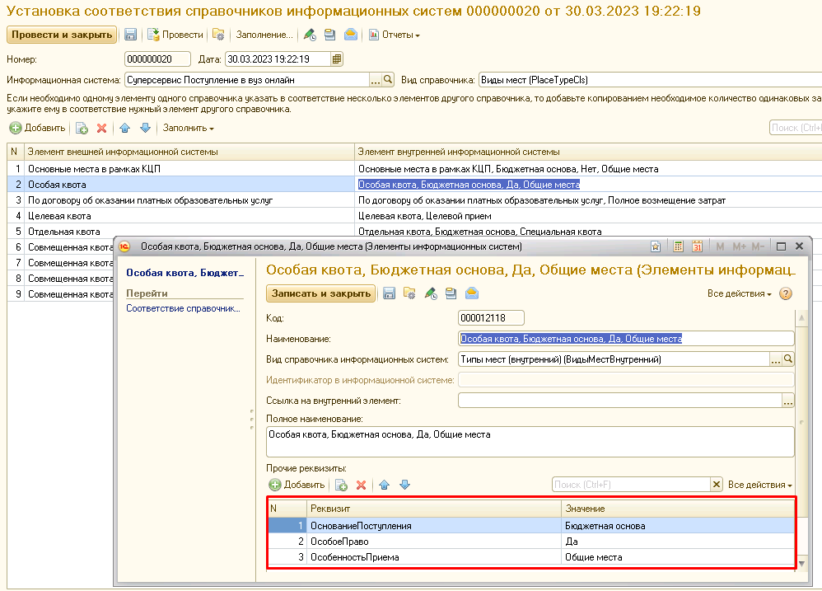
Интеграция «1С:Университет ПРОФ» с Сервисом приема. Популярные вопросы
В: Возникает ошибка: «Для значения «Вне конкурса» не задано соответствие в документе «Установка соответствия справочников (справочник Виды мест, PlaceTypeCls)». Что делать?
О: Необходимо проверить в конкурсных группах для особой квоты, что установлено основание поступления «Бюджетная основа» и особенность приема «Общие места». Если открыть элемент из документа «Установка соответствия справочников информационных систем», он должен выглядеть, как показано на скриншоте
40

Slide 41
Интеграция «1С:Университет ПРОФ» с Сервисом приема. Популярные вопросы
В: Какие настройки должны быть выполнены для корректной выгрузки данных филиалов?
О: Необходимо:
1. Создать структурное подразделение для филиала
2. Добавить его в документ "Формирование структуры университета"
3. В справочнике "Контрагенты" добавить контрагента для филиала. Установить для него параметр "Данные вуза" и указать в поле "Структурное подразделение" ссылку на филиал. Заполнить поля "ОГРН", "ИНН", "КПП". Пример заполнения показан на скриншоте. ОГРН и КПП определяют организацию, которая будет указана в поле «Вуз» в конкурсах и прочих местах Сервиса приема. Одинаковые ОГРН и КПП для головного вуза и филиала недопустимы.
Если приемная кампания единая для головного вуза и филиалов, то должны выполняться следующие условия:
1. В каждой конкурсной группе должно быть заполнено структурное подразделение (филиалом); это поле «Структурное подразделение» справочника «Конкурсные группы»
2. У этого подразделения в данных об организации должно быть заполнено КПП (у каждого филиала свой, в т.ч. и у головного подразделения), а также стоять галочка "Данные вуза"
3. В сервисе приема этот филиал должен быть в списке организаций с тем же КПП, что и в «1С:Университет ПРОФ» (смотреть, перейдя по ссылке «Перейти в личный кабинет администратора ООВО»)
Если для филиала создана отдельная приемная кампания, то
1. необходимо в документе "Приемная кампания" для ПК филиала в поле "Приемная кампания в ФИС" указать ссылку на основную ПК.
2. Необходимо указать ссылку на контрагента, соответствующего филиалу, в поле «Структурное подразделение» справочника «Конкурсные группы» для конкурсных групп филиалов
3. Необходимо убедиться, что для ПК филиала нет своего проведенного документа "Установка соответствий справочников информационных систем" с видом справочника "Приемная кампания (внешний) (ДокументПриемнаяКампанияВнешний)" (иными словами, не должно быть попыток выгрузить ПК филиала как отдельную ПК). Если такой документ есть - необходимо пометить документ на удаление. Если такой документ будет в системе, то могут дублироваться данные либо подтягиваться неверный UID приемной кампании.
41

Slide 42
Интеграция «1С:Университет ПРОФ» с Сервисом приема. Популярные вопросы
В: Не выгружаются сроки приема. Что делать?
О: Перед выгрузкой сроков приема необходимо убедиться, что среди этапов приемной кампании нет тех, для которых не созданы конкурсные группы. Т.е. в плане набора должна присутствовать хотя бы одна конкурсная группа для каждой комбинации характеристик этапа (уровень подготовки + форма обучения + основание поступления + особенности приема + категория приема). Также следует проверить корректность номеров этапов приемной кампании.
Требуемые номера этапов:
• для особой квоты, отдельной (ранее специальной) квоты, целевого приема - 0;
• для общего конкурса, полного возмещения затрат - 1.
Также проверьте, что Вы выполнили все действия, описанные на вкладе "Быстрый старт" обработки "Взаимодействие с системой Суперсервис" в том порядке, в котором они описаны.
42

Slide 43
Интеграция «1С:Университет ПРОФ» с Сервисом приема. Популярные вопросы
В: Возникают ошибки вида: «Для значения Бюджетная основа не задано соответствие в документе Установка соответствия справочников (справочник Виды мест, PlaceTypeCls).», «Для значения Имеющие особое право не задано соответствие в документе Установка соответствия справочников (справочник Виды мест, PlaceTypeCls).» Настройка соответствия справочника Виды мест стандартная.
О: 1. Проверьте Этапы ПК, в частности, что там указаны предопределенные особенности приема (если это не специальная или отдельная квота, то должны быть общие места; для особой квоты указывается особенность приема «Общие места»)
2. Проверьте конкурсные группы, там также должны быть указаны предопределенные особенности приема
3. Проверьте, что этапы ПК соответствуют плану набора (характеристики этапов должны соответствовать позициям в плане набора).
4. При настройке должны использоваться предопределенные основания поступления, категории приема, особенности приема
5. Для конкурсных групп специальной квоты должна быть установлена «галочка» «Имеющие особое право», особенность приема «Специальная квота»
43

Slide 44
Внедрения
Вузами России приобретено более 450 экземпляров программного продукта.
Среди вузов, внедряющих «1С:Университет» и «1С:Университет ПРОФ»:
НИТУ МИСиС
Финансовый университет при Правительстве Российской Федерации
Московский политехнический университет
Южный федеральный университет
Дальневосточный федеральный университет
Тюменский государственный университет
Российский институт театрального искусства – ГИТИС
Дипломатическая академия Министерства иностранных дел Российской Федерации
Северо-Кавказский федеральный университет

Slide 45
Поддержка. 1С:КП Отраслевой и 1С:СЛК
Сопровождение «1С:Университет» осуществляется только при наличии активированного сервиса 1С:КП Отраслевой при действующем договоре «1С:ИТС» или «1С:КП».
Для «1С:Университет» устанавливается сопровождение в рамках «3-й категории»
Подробную информацию можно получить по адресу https://solutions.1c.ru/catalog/university/support
Для «1С:Университет ПРОФ» выполнен переход с ИТС Отраслевой на ключи 1С:СЛК
Сопровождение «1С:Университет ПРОФ» осуществляется только при действующем договоре «1С:ИТС» и действующем ключе 1С:СЛК.
Подробную информацию можно получить по адресу https://solutions.1c.ru/catalog/university-prof/support
45

Slide 46
Поддержка. 1С:СЛК
1С:Система лицензирования и защиты конфигураций (https://solutions.1c.ru/catalog/slk)
в состав редакции 2.2 1С:Университет ПРОФ входит модуль 1С:СЛК.
вместо активации подписок выполняется активация ключей. Используется пин-код.
повышается степень защиты.
наличие действующего ключа позволяет устанавливать обновления конфигурации.
без активированного ключа обновление установить не получится, но продукт работать будет.
так же, как и с ИТС Отраслевой, для обращения на линию тех. поддержки потребуется активная подписка (активированный СЛК-ключ)
46

Slide 47
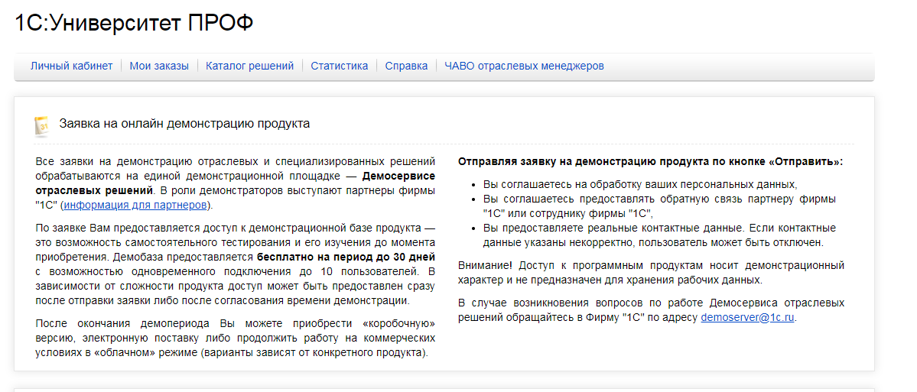
Онлайн демо-доступ (с установленным последним релизом)
https://demo.solutions.1c.ru/portal/index.php?kod=UniversityPROF&type=1
47

Slide 48
Источники информации
Подробную информацию о функциональных возможностях подсистем можно получить на сайте фирмы «1С» и сайте компании «СГУ-Инфоком».
1c.ru
карточка «1С:Университет ПРОФ» - http://solutions.1c.ru/catalog/university-prof
карточка «1С:Университет» - http://solutions.1c.ru/catalog/university
официальное информационное письмо об изменении стоимости и запуске электронных поставок - http://1c.ru/news/info.jsp?id=23782
http://www.sgu-infocom.ru
презентации
перечень вузов, в которых внедрен/внедряется «1С:Университет» и «1С:Университет ПРОФ»
видеозаписи вебинаров
48

Slide 49
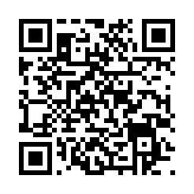
Спасибо за внимание!
ФИРМА «1С»
web: http://solutions.1c.ru/catalog/university-prof
web: http://solutions.1c.ru/catalog/university
тел. +7 (495) 737-92-57
ООО «СГУ-Инфоком»
web: http://sgu-infocom.ru
e-mail: 1с@sgu-infocom.ru 1С-Коннект: ЛК Отраслевые решения линейки 1С:Университет
тел. +7 (499) 700-00-65
49

